Slide 1
كرة القدم
عرض تقديمي مبسط ومرتب

Slide 2
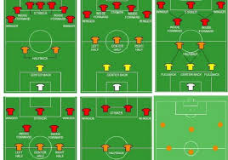
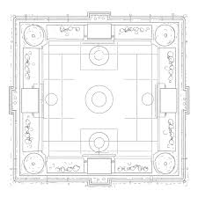
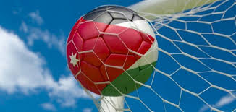
ما هي كرة القدم؟
• كرة القدم هي اللعبة الأكثر انتشارًا في العالم.
• تُلعب بين فريقين، كل فريق مكوّن من 11 لاعبًا.
• الهدف هو تسجيل الأهداف في مرمى الفريق الخصم.

Slide 3
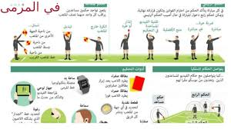
قوانين أساسية
• مدة المباراة 90 دقيقة مقسمة على شوطين.
• اللاعب لا يجوز أن يلمس الكرة باليد (ما عدا الحارس).
• عند ارتكاب الأخطاء، قد تُمنح أخطاء مباشرة أو بطاقات صفراء وحمراء.

Slide 4
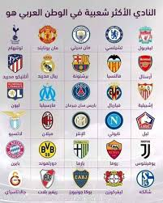
أشهر الأندية في العالم
• ريال مدريد (إسبانيا)
• برشلونة (إسبانيا)
• مانشستر سيتي (إنجلترا)
• بايرن ميونخ (ألمانيا)

Slide 5
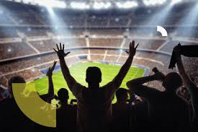
لماذا يحب الناس كرة القدم؟
• لأنها تجمع الناس وتشعل الحماس.
• لأنها رياضة تعتمد على المهارة والخطة.
• لأنها ممتعة للمشاهدة واللعب.
• لأنها لعبة عالمية يفهمها الجميع.

